Slide 1


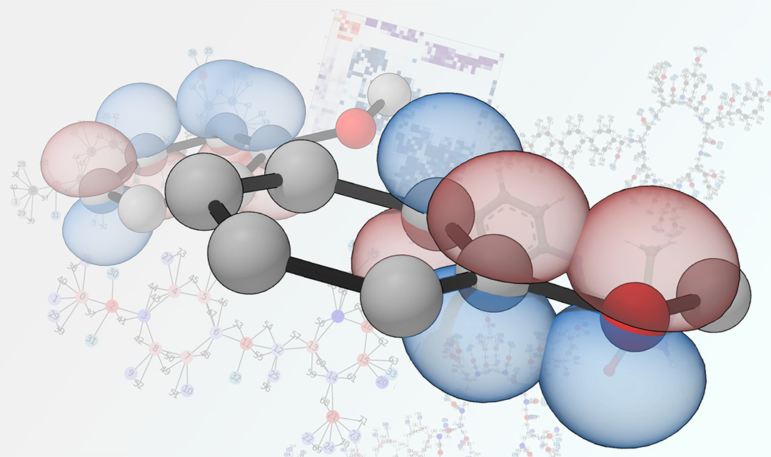
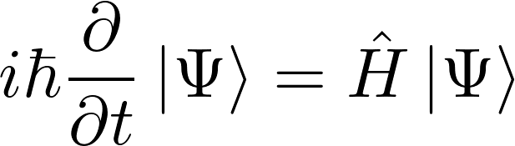

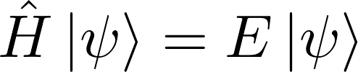
COQ875 – Química Quântica de Moléculas e Sólidos - 2025/2
Aula 01 – Apresentação do Curso
Onde queremos chegar?
Prof. Elvis Soares
elvis@peq.coppe.ufrj.br

Slide 2


Infos
https://github.com/elvissoares/COQ875-QuimicaQuantica
https://elvissoares.com/ensino
Horário de aulas: 3a e 5a, 13:00-15:00
Sala de Aula: G127
Calendário: 24/Jun - 11/Set (~24 encontros)
CRITÉRIOS DE AVALIAÇÃO
20% de Presença e Participação
40% de Listas de Exercícios (~8 listas)
40% de Projeto Final
EMENTA
Fundamentos da Mecânica Quântica;
Estrutura Eletrônica de Átomos e Moléculas;
Teoria do Funcional da Densidade;
Estrutura Eletrônica de Sólidos;
Aplicações na Engenharia Química.

Slide 3
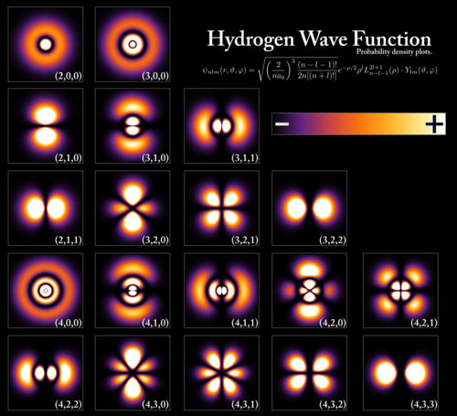
Tópicos a serem Abordados
Fundamentos da Mecânica Quântica;
Experimentos Fundadores da Mecânica Quântica
Bases Teóricas da Mecânica Quântica
Postulados da Mecânica Quântica
Operadores na Mecânica Quântica: posição, momento linear, momento angular e spin
Álgebra de Operadores: Auto-valores, auto-vetores, mudança de base, comutadores
Equação de Schroedinger
Interpretação Probabilística da função de onda
Aplicações: Poço Quadrado, Tunelamento, Rotor rígido, Oscilador harmônico
Átomo de Hidrogênio

Slide 4
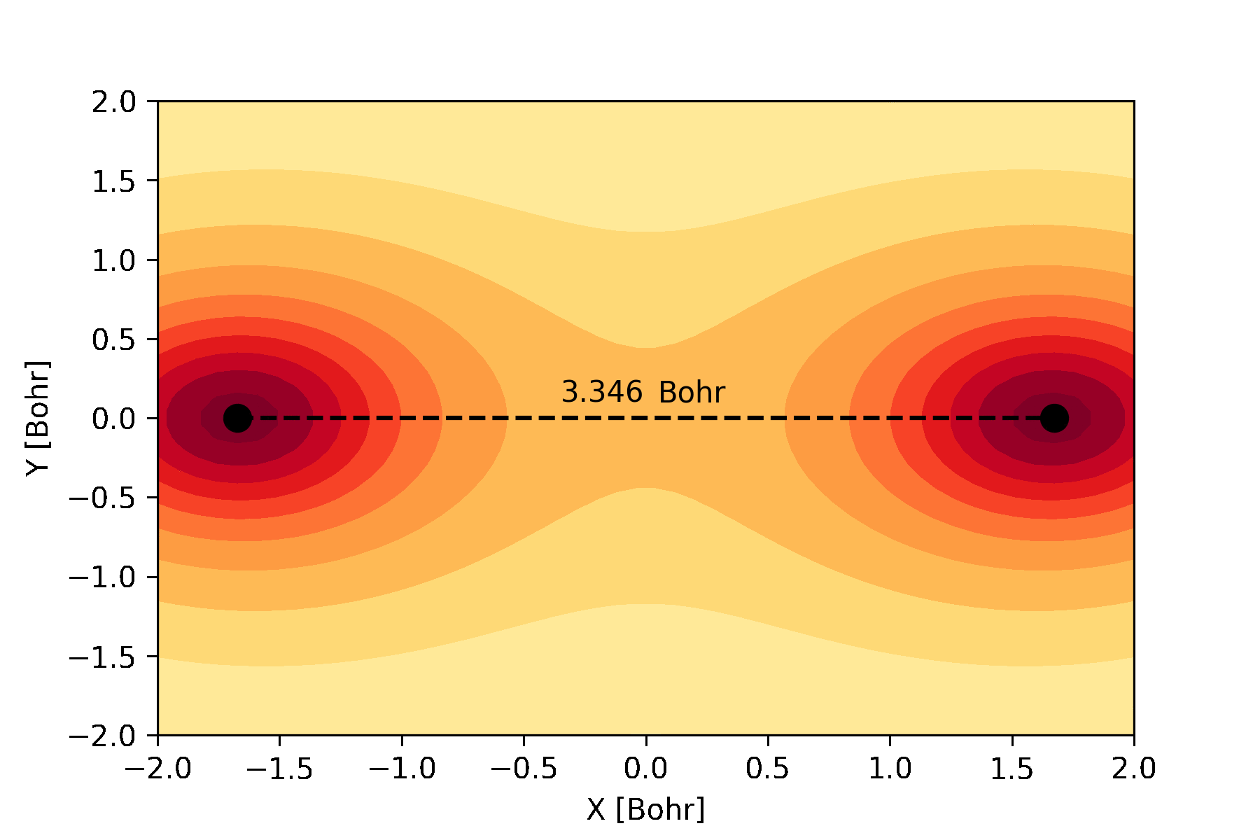
Tópicos a serem Abordados
2) Estrutura Eletrônica de Átomos e Moléculas;
O problema eletrônico
Aproximação de Born-Oppenheimer
Teorema Variacional: aplicação no Átomo de He e molécula de H2
Determinante de Slater
Método de Hartree-Fock
Conjunto de Base
Equações de Roothan e método auto-consistente
Discussão de métodos pós-HF e semi-empíricos
Teorias de perturbação
Densidade eletrônica, momento de dipolo elétrico e polarizabilidade
Interação da radiação com moléculas
Espectro micro-ondas e a rotação molecular
Espectro IR e Raman e a vibração molecular
Calor específico de gases
Ressonância magnética nuclear e de spin eletrônico

Slide 5
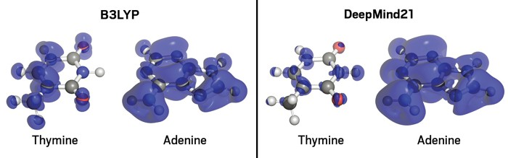
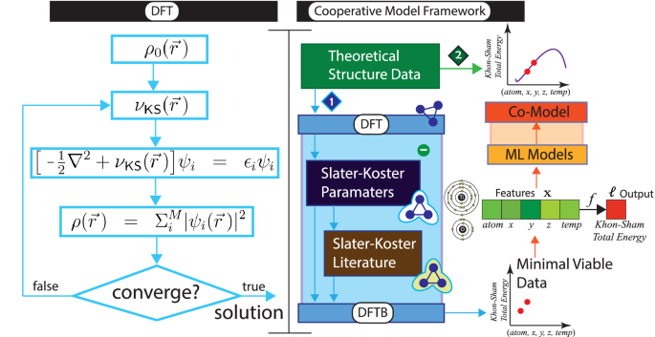
Tópicos a serem Abordados
3) Teoria do Funcional da Densidade;
Modelo de Thomas-Fermi
Teoremas de Kohn - Hohenberg
Cálculo Variacional
Orbitais de Kohn-Sham
Funcionais de troca e correlação
Discussão sobre TDDF e outras formulaçẽes de DFT

Slide 6
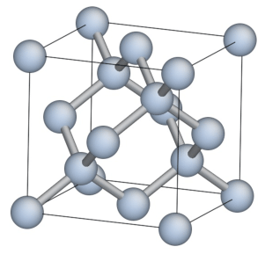
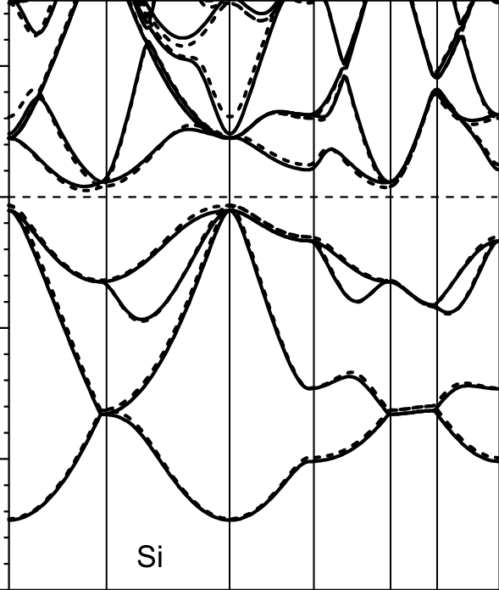
Tópicos a serem Abordados
4) Estrutura Eletrônica de Sólidos;
Redes de Bravais, Estruturas Cristalinas
Rede Recíproca: 1ª zona de Brillouin, Índices de Miller
Difração de raios-X por cristais
Teorema de Bloch
Densidade de Estados
Estrutura de Bandas
Discussão de métodos avançados: Método tight-binding, projetor de onda aumentada, pseudopotenciais
Propriedades óticas de sólidos
Vibrações cristalinas e fônons
Espectro Raman de sólidos
Calor específico de sólidos

Slide 7
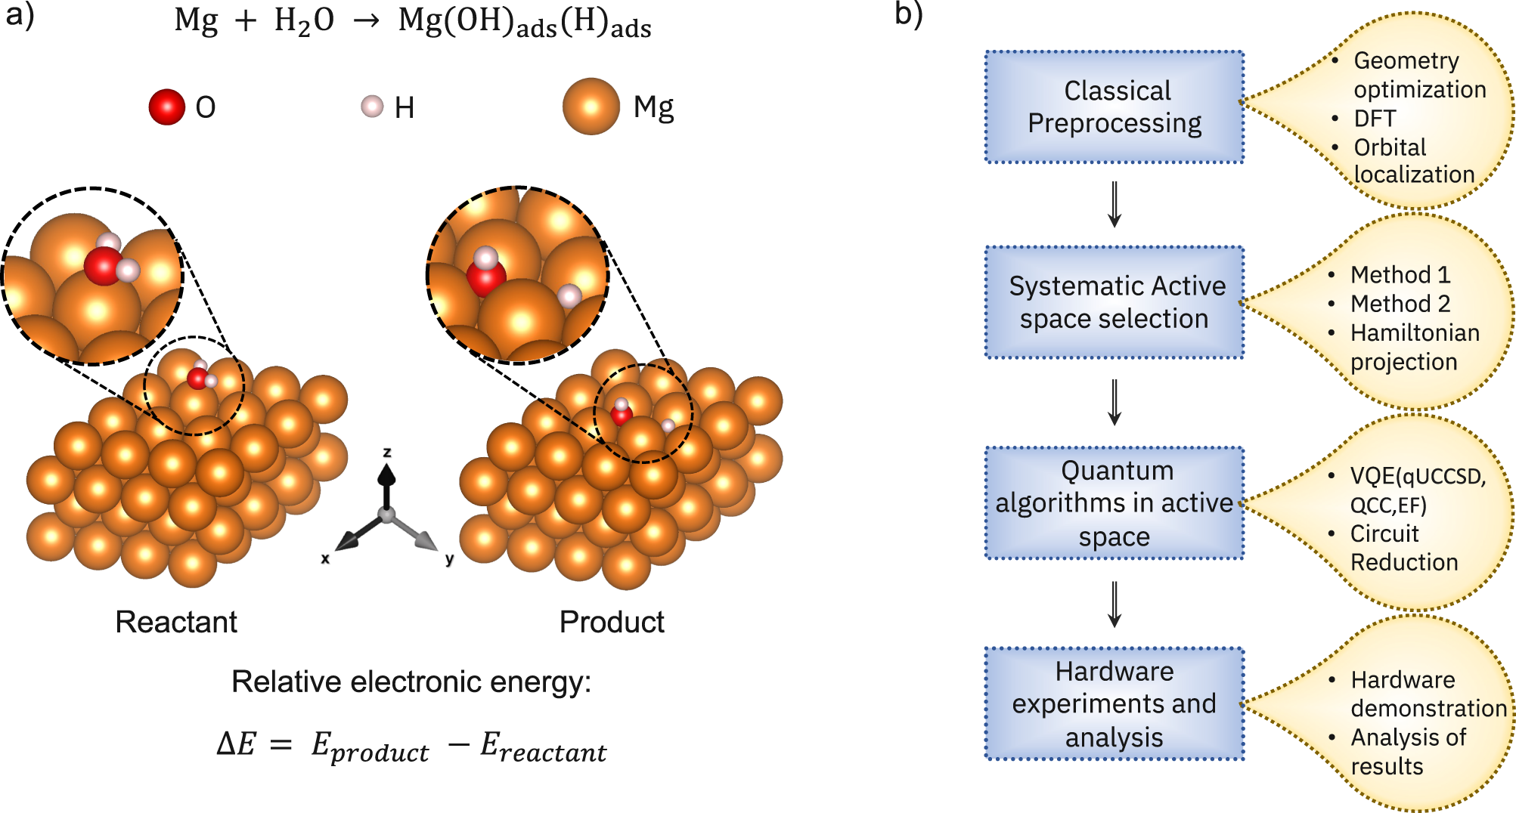
Tópicos a serem Abordados
5) Aplicações na Engenharia Química.
Reação química
Adsorção
Catálise
Métodos para estados intermediários
Cálculo de Espectros
Métodos de Dinâmica Ab-Initio

Slide 8








Ferramentas Computacionais

Slide 9
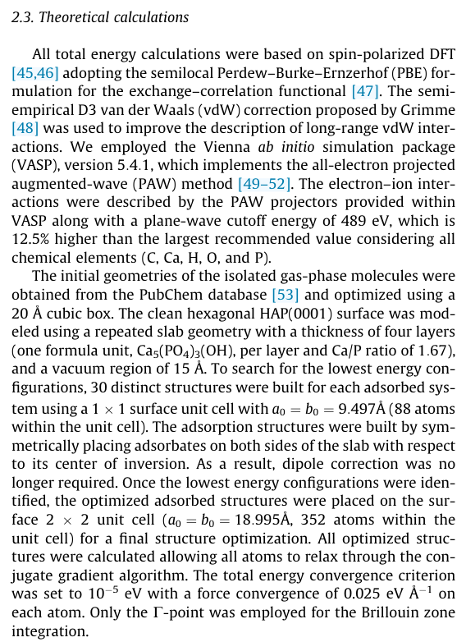
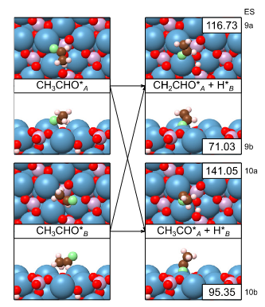
Contexto
Brasil, H., Bittencourt, A. F. B., Yokoo, K. C. E. S., Mendes, P. C. D., Verga, L. G., Andriani, K. F., Landers, R., Da Silva, J. L. F., & Valença, G. P. (2021). Synthesis modification of hydroxyapatite surface for ethanol conversion: The role of the acidic/basic sites ratio. Journal of Catalysis, 404, 802–813. https://doi.org/10.1016/j.jcat.2021.08.050

Slide 10
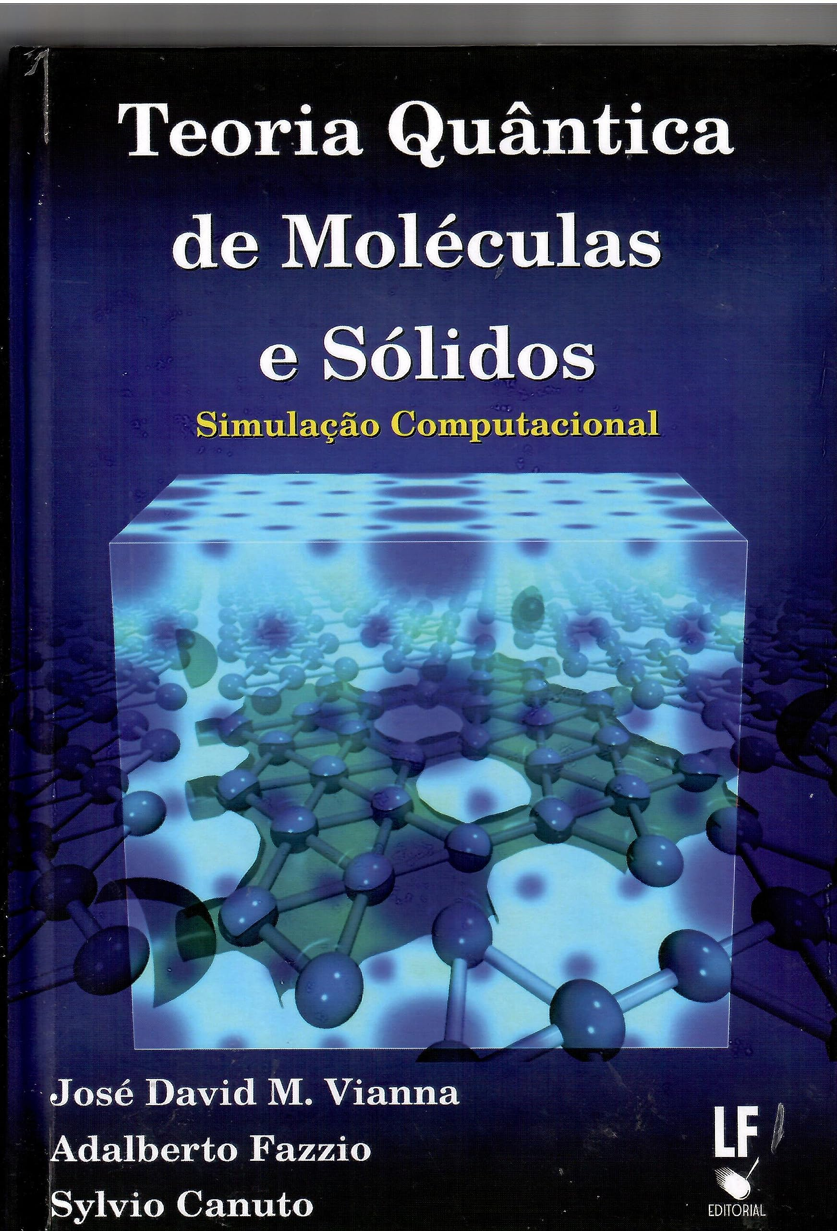
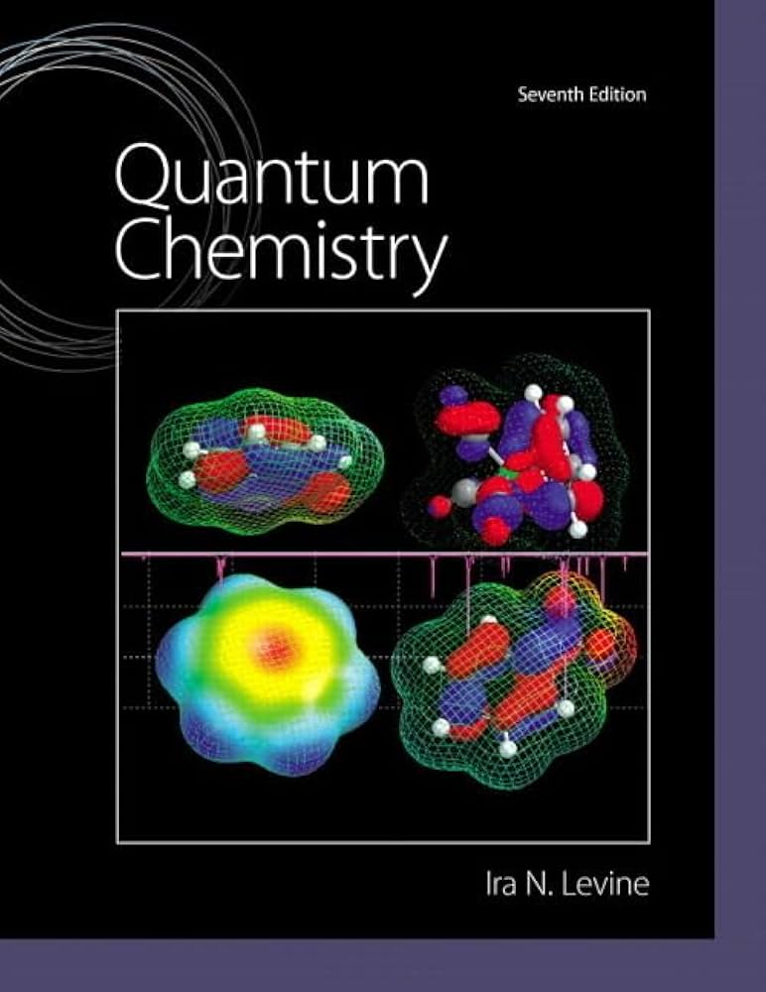
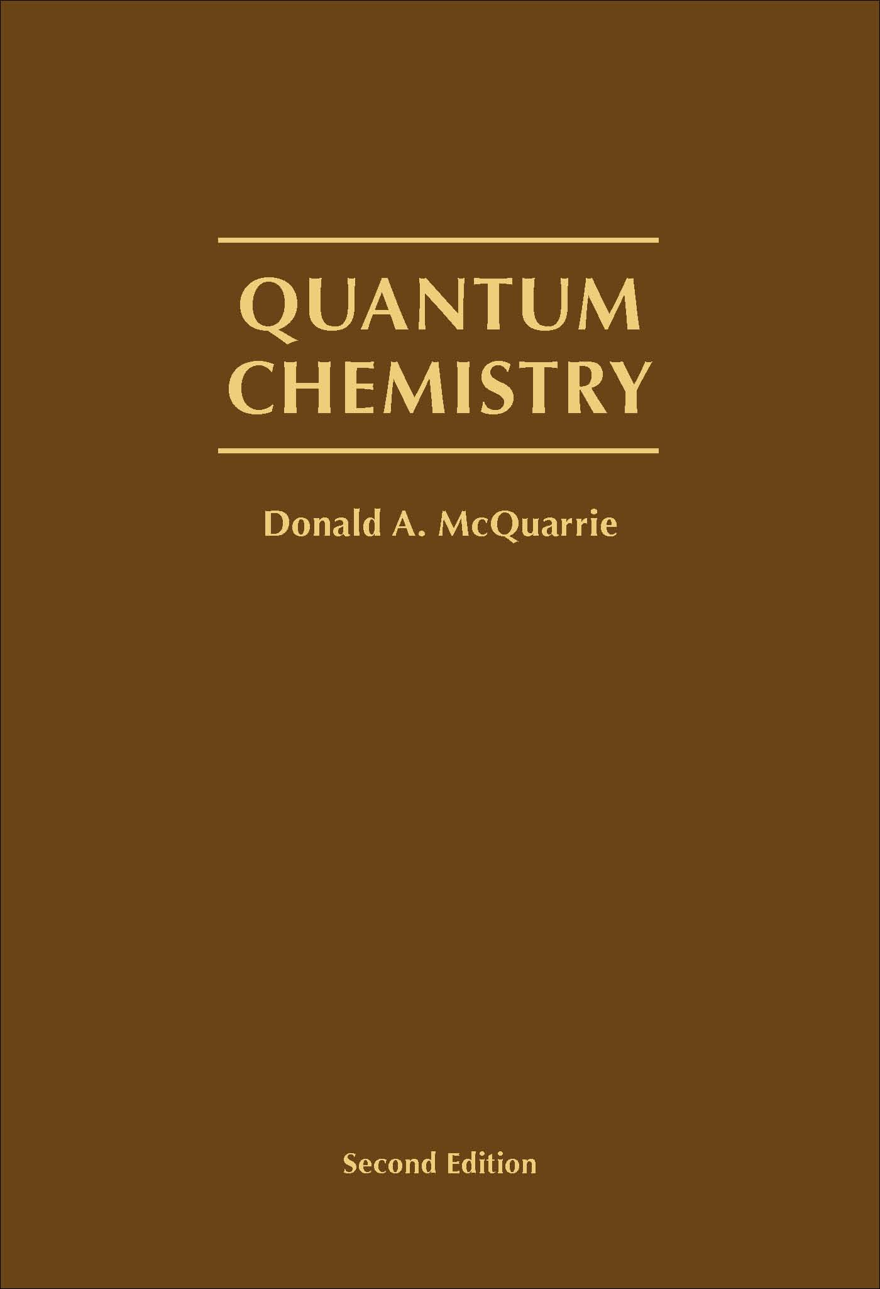

Referências
Vianna, D. M., Fazzio, A., Canuto, S. (2018). Teoria Quântica de Moléculas e Sólidos: Simulação Computacional. Livraria da Física.
Levine, I. N. (2013). Quantum Chemistry, 7th Edition. Pearson
McQuarrie, D. A. (2008). Quantum chemistry, 2nd Edition. University Science Books.
Teixeira-Dias, J. J. (2017). Molecular Physical Chemistry. Springer International Publishing AG.

Slide 11


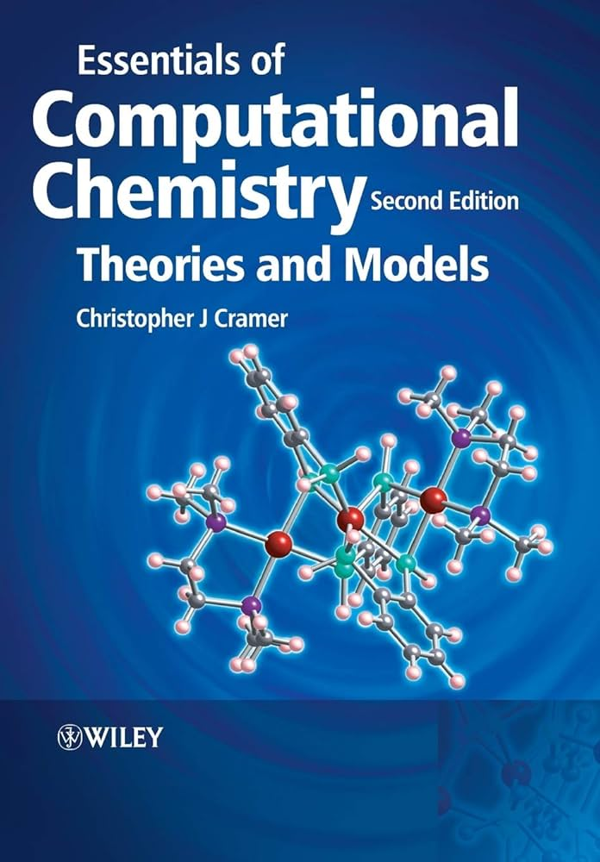
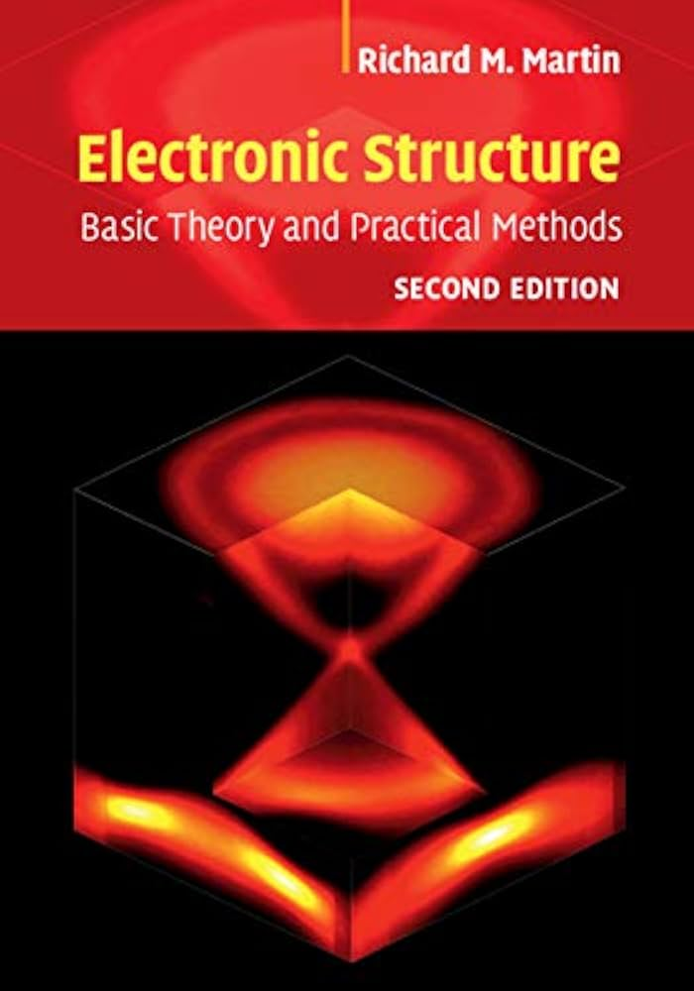
Referências
Szabo, A., & Ostlund, N. S. (1996). Modern quantum chemistry: introduction to advanced electronic structure theory. Courier Corporation.
Jensen, F. (2017). Introduction to computational chemistry. John wiley & sons.
Cramer, C. J. (2013). Essentials of computational chemistry: theories and models. John Wiley & Sons.
Martin, R. M. (2020). Electronic structure: basic theory and practical methods. Cambridge university press.

Slide 12
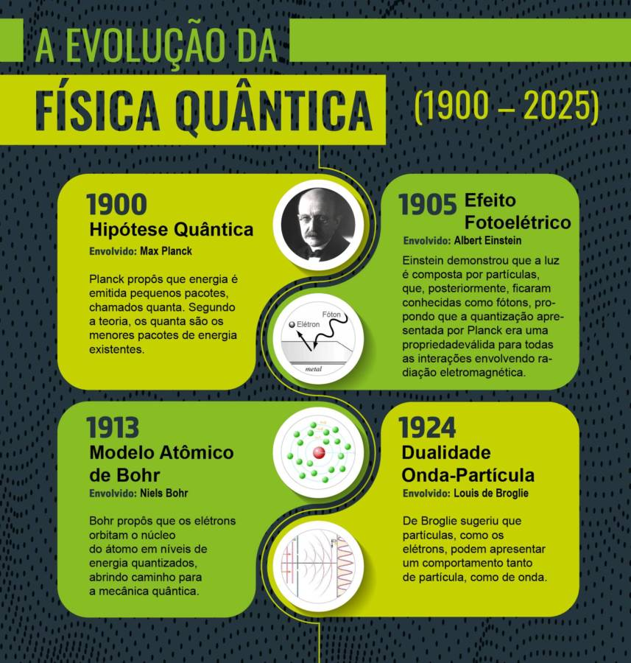

Slide 13
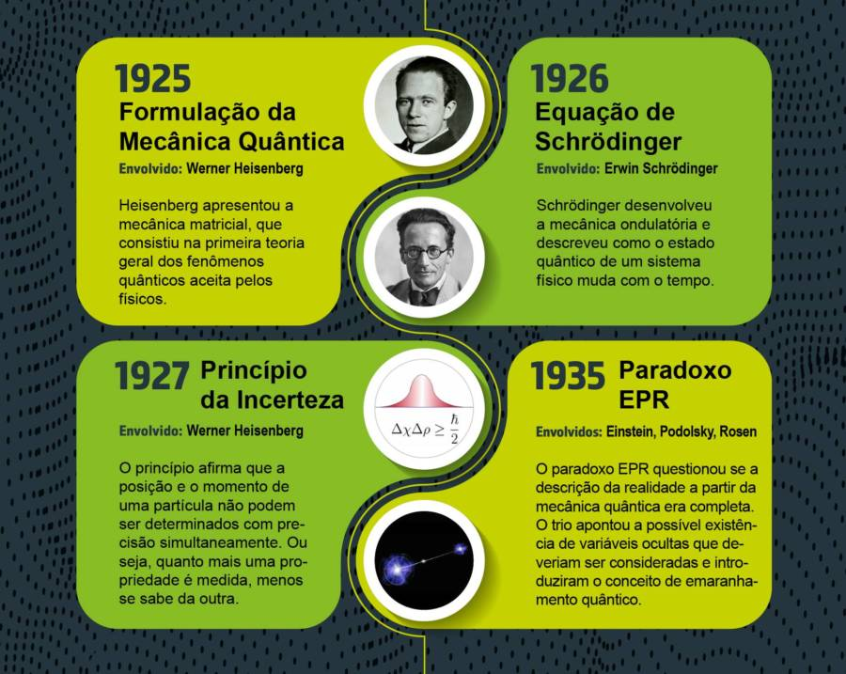

Slide 14


